Slide 1
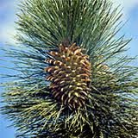
Особенности строения голосеменных на примере представителей хвойных растений города Ижевска.
Учитель биологии
МБОУ «Гимназия №83»
Г. Ижевска
Миниахметова Галия Дамировна

Slide 2
Цель:
Знаю | Не знаю | Хочу узнать

Slide 3
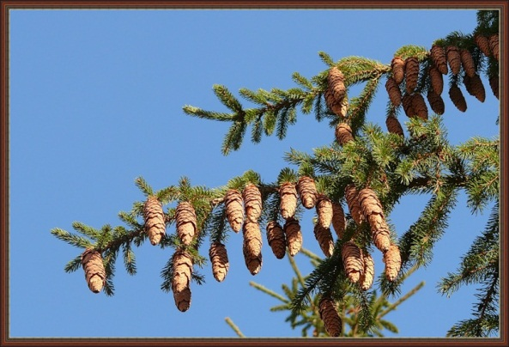
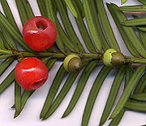
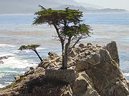
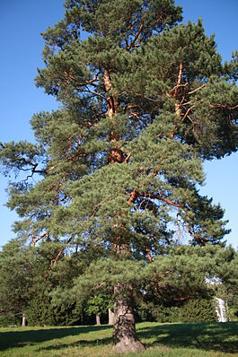
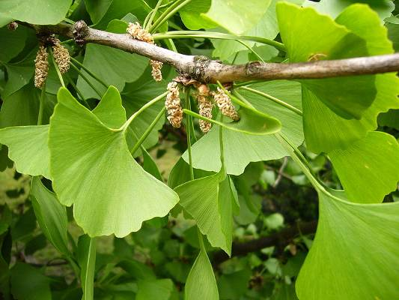
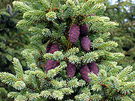
Голосеменными называются растения, у которых впервые в процессе эволюции появилось семя, снабженное запасными питательными веществами и покрытое кожурой.

Slide 4
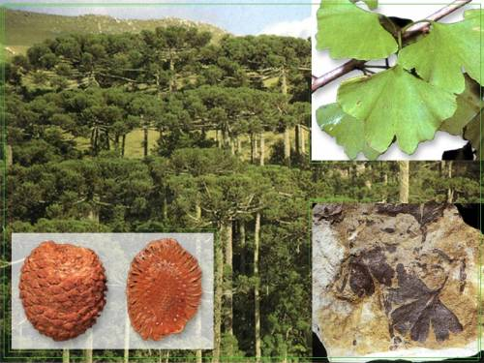
Происхождение голосеменных
Первые голосеменные появились в конце девонского периода около 350 млн. лет назад.
Произошли от древних папоротниковидных, вымерших в начале каменноугольного периода.
В мезозойскую эру — эпоху горообразования, поднятия материков и иссушения климата — голосеменные достигли расцвета.

Slide 5
Распространение
Отдел современных голосеменных насчитывает более 700 видов. Несмотря на относительно малую численность видов, голосеменные завоевали почти весь земной шар. В умеренных широтах Северного полушария они на огромных пространствах образуют хвойные леса, называемые тайгой.

Slide 6
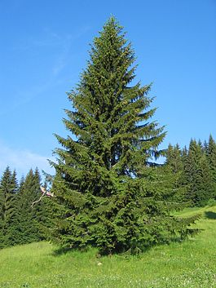
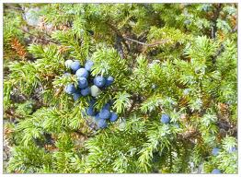
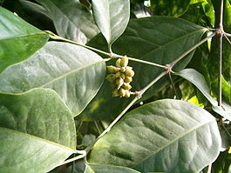
Травянистых растений среди них нет
Жизненные формы голосеменных
Деревья
Кустарники
Лианы
Можжевельник
Гне́тум
Ель

Slide 7
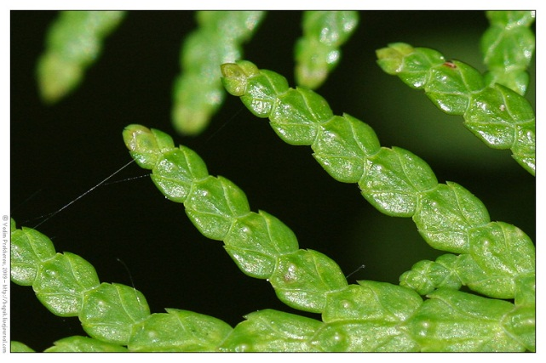
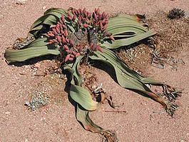
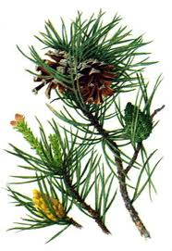
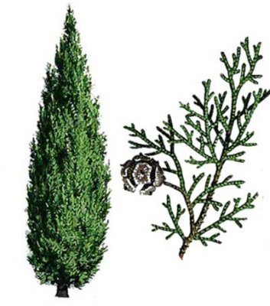
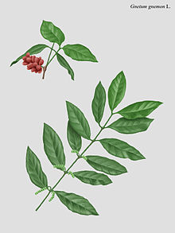
Многообразие листьев голосеменных
Туя
Вельвичия
Гнетум
Сосна
Кипарис

Slide 8
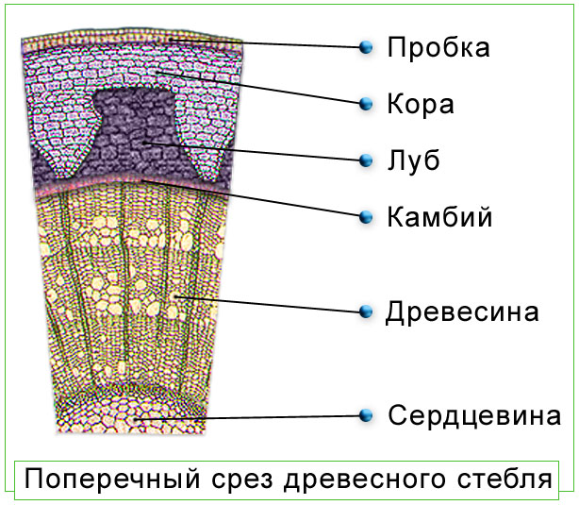
Строение стебля сосны
В стебле на поперечном разрезе различают тонкую кору, хорошо развитую древесину и плохо выраженную сердцевину.
Древесина голосеменных состоит в основном из трахеид.
Паренхимы в древесине очень мало или она совсем отсутствует.
У многих видов в коре и древесине имеются смоляные каналы, заполненные смолой, эфирными маслами и другими веществами.

Slide 9
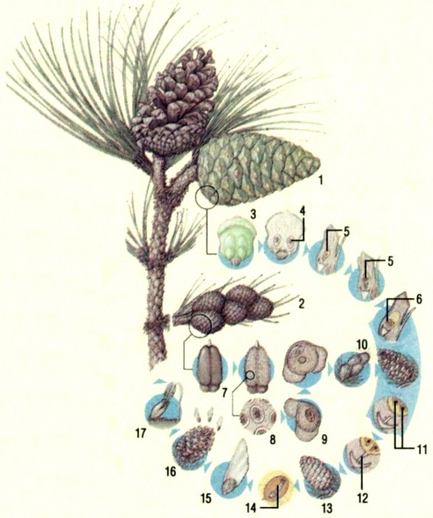
Развитие голосеменных
В цикле развития голосеменных наблюдается последовательная смена двух поколений — спорофита и гаметофита с господством спорофита.
Гаметофиты сильно редуцированы, причем мужские гаметофиты голосеменных растений не имеют антеридиев.

Slide 10
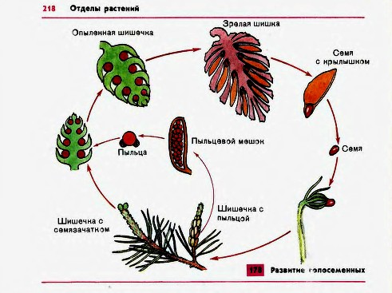
Расселяются они семенами, которые формируются из семязачатков.
Семязачатки голые, расположены на мегаспорофиллах или на семенных чешуях, собранных в женские шишки.

Slide 11
Многообразие голосеменных
Голосеменные включают шесть классов, два из которых полностью исчезли, а остальные представлены ныне живущими растениями.
Наиболее сохранившейся и самой многочисленной группой голосеменных является класс Хвойные, насчитывающий не менее 560 видов, образующих леса на обширных пространствах Северной Евразии и Северной Америки.
Наибольшее число видов сосны, ели, лиственницы встречается у побережий Тихого океана.

Slide 12
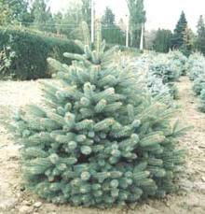
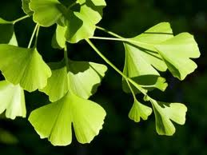
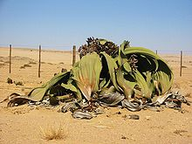
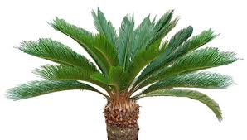
Отдел Голосеменные
Класс Хвойные
Класс Гинкговые
Класс Гнетовые
Вымерли полностью:
Класс Беннетитовые
Класс Семенные папоротники
Класс Саговниковые

Slide 13
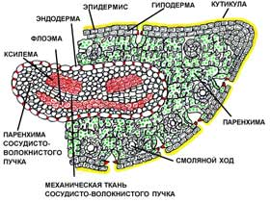
Анатомическое строение иглы сосны обыкновенной.

Slide 14
Дайте ответы на вопросы:
1. Каковы особенности строения листа хвойных растений?
2. Почему хвоя испаряет мало влаги?
3. Как хвоя защищена от мороза?
4. Какое значение имеет вечнозеленость голосеменных для биосферы в целом?

Slide 15
Структура древостоя Удмуртии
По растительному покрову Удмуртия относится к таежной зоне.
В южной части республики зональным типом являются широколиственно-хвойные, а в северной части - хвойные (ель, пихта) леса.
По территории Удмуртии проходит полоса контакта европейской и сибирской тайги, поэтому в составе местной флоры можно найти немало представителей как европейской, так и сибирской растительности.
Основными лесообразующими породами являются ель сибирская и финская.
В прошлом леса покрывали практически всю территорию Удмуртии. Сейчас же лесопокрытая площадь равна примерно 44 процентам.

Slide 16
Многообразие хвойных Удмуртской Республики на примере города Ижевска
Посмотрите на знакомые места любимых уголков родного города.
Назовите хвойные растения, которые вы смогли определить и назовите номера фотографий, на которых демонстрируется данное растение.

Slide 17
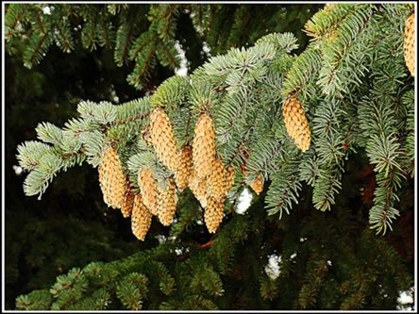
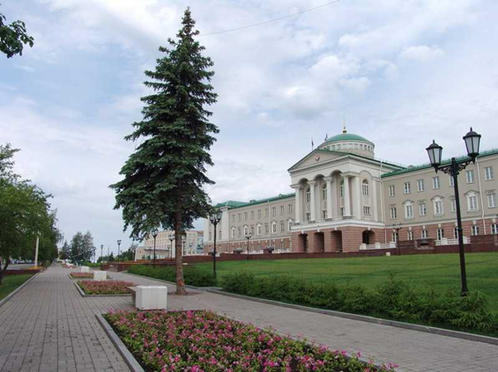
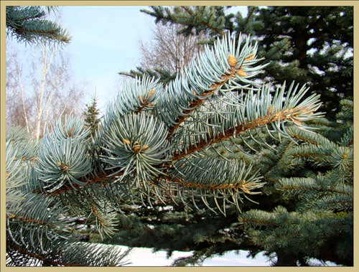
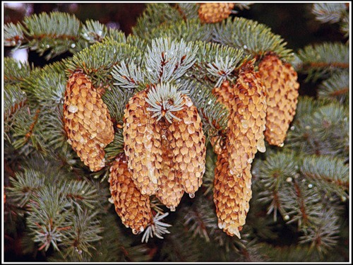

Slide 18
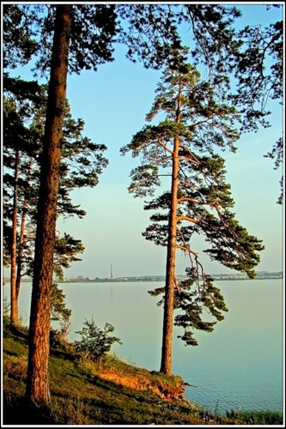
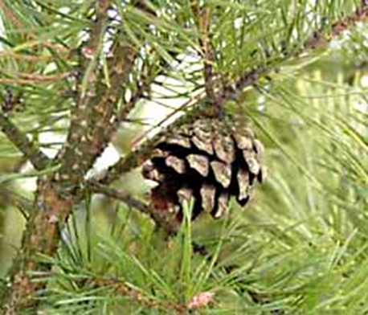

Slide 19
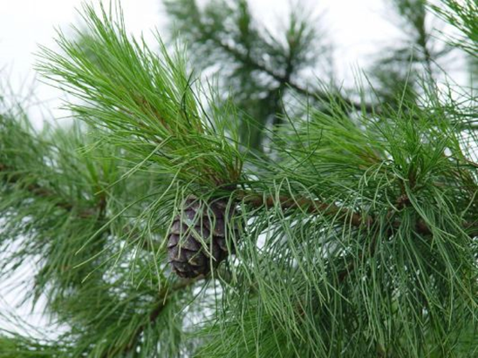
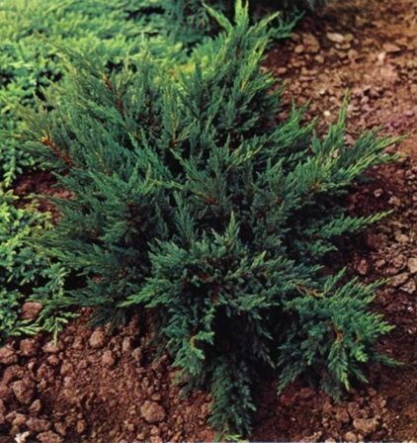

Slide 20
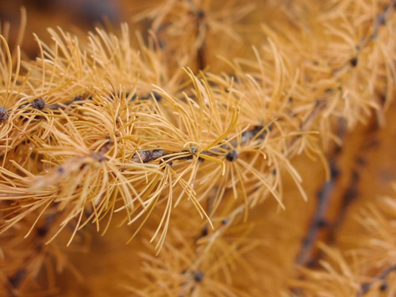
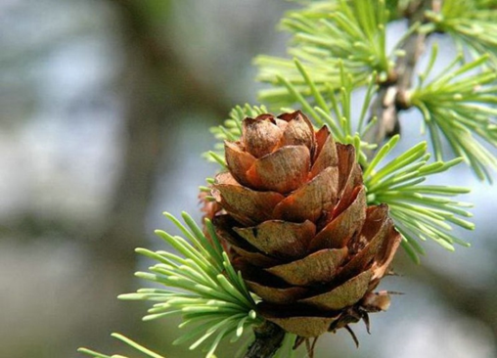

Slide 21


Slide 22
Заполните пустые клетки названиями голосеменных, произрастающих на территории города
 |  |  |  |  | И
 |  |  |  |  | Ж
 |  |  |  |  | Е
 |  |  |  |  | В
 |  |  |  |  | С
 |  |  |  |  | К

Slide 23
Проверь себя
 |  |  |  | П | И | Х | Т | А
 |  | М | О | Ж | Ж | Е | В | Е | Л | Ь | Н | И | К
 |  |  |  |  | Е | Л | Ь
 | Л | И | С | Т | В | Е | Н | Н | И | Ц | А
 |  |  |  |  | С | О | С | Н | А
 |  |  |  |  | К | Е | Д | Р

Slide 24
Выберите правильные ответы и запишите их в виде последовательности цифр
Папоротникообразные: Голосеменные:
Оплодотворение происходит без участия воды.
Семенное размножение.
Жизненные формы: деревья и кустарники.
Жизненные формы представлены преимущественно травами.
Хорошо развиты ткани.
Размножение спорами.
Оплодотворение происходит с участием воды.
Сосудистые растения.
Растут преимущественно во влажных местах.
Листья называются вайи.
Семена находятся на чешуйках шишек.
В древесине нет настоящих сосудов.
В жизненном цикле развития преобладает спорофит.
Сосуды ксилемы и флоэмы образуют стелу.

Slide 25
Повторение
  Чем отличаются голосеменные от сосудисто-споровых растений?
  Почему голосеменные так называются?
  Почему голосеменные называются хвойными?
  Почему голосеменные называются вечнозелеными?
  Почему древесина хвойных устойчива к гниению?

Slide 26
Для презентации использованы ресурсы:
http://dic.academic.ru/
http://900igr.net/
www.nkj.ru
http://biouroki.ru/
http://r2russia.far.ru/

